Slide 1
股癌 Podcast EP672 — 市場分析報告
功率半導體超級週期｜族群輪動｜台股創歷史新高
功率半導體 lead time 99週 | IDM 全面動起來 | 台股再創新高
被動元件族群輪動 | 機器人布局萌芽期 | Marvell 三征告捷
2026 年 6 月 20 日
股癌 Podcast EP672 — 2026.06.20 投資分析

Slide 2
目錄 CONTENTS
股癌 Podcast EP672
2026.06.20 功率半導體超級週期 + 族群輪動 + 台股創新高 + 機器人布局
2026.06.20
01
02
03
04
市場總覽
功率半導體
產業趨勢
投資策略
台股創歷史新高 族群輪動進行中 AI 伺服器主線
IDM 缺貨嚴峻 lead time 99+ 週 需求驅動持續性強
被動元件輪動教訓 機器人布局萌芽 軟硬分化持續
美股台股推薦 配置建議 後市展望
股癌 Podcast EP672 — 2026.06.20 投資分析報告
2 / 20

Slide 3
01
PART ONE.
市場總覽 — 台股創歷史新高
族群輪動進行中 | AI 伺服器 Rubin 平台拉貨

Slide 4
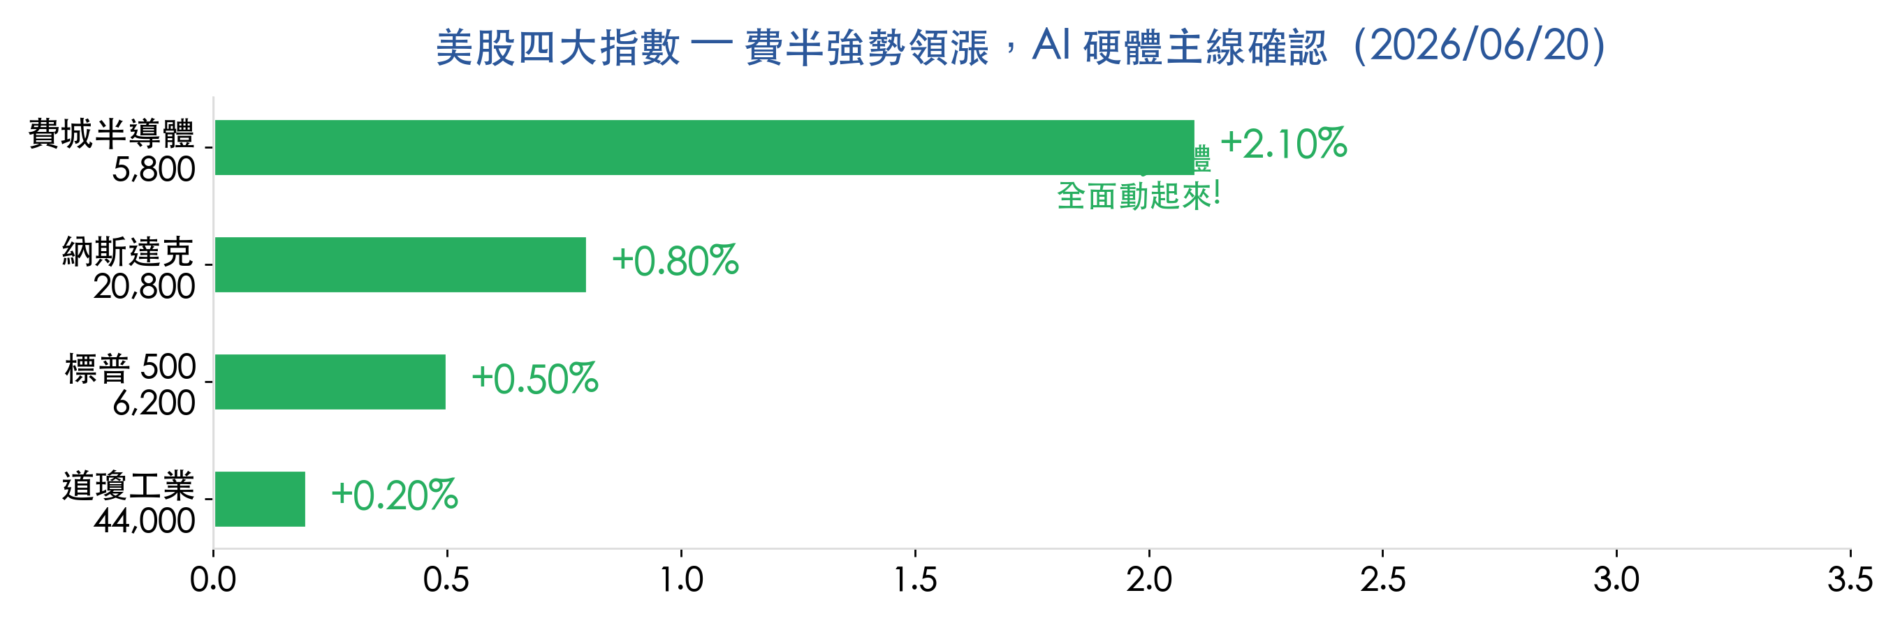
美股四大指數 — 費半強勢領漲
股癌 Podcast EP672
2026/06/20 — 道瓊+0.2% 標普+0.5% 那指+0.8% 費半+2.1%
2026.06.20
道瓊工業
標普 500
納斯達克
費城半導體
44,000
6,200
20,800
5,800
+88 pt（+0.2%）
+31 pt（+0.5%）
+166 pt（+0.8%）
+120 pt（+2.1%）
股癌 Podcast EP672 — 2026.06.20 投資分析報告
4 / 20

Slide 5
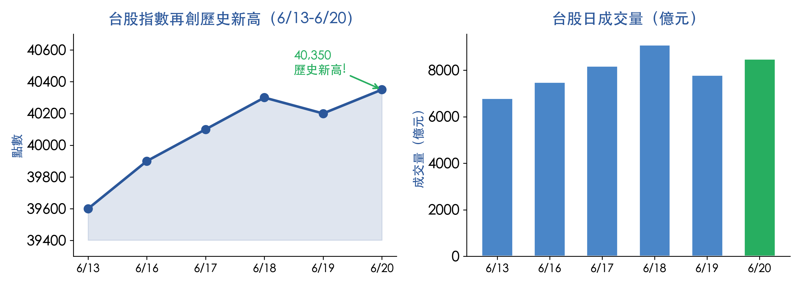
台股指數再次創歷史新高
股癌 Podcast EP672
台股站上 40,000+ | 功率半導體接棒被動元件 | 手上弱勢股 ≠ 市場轉弱
2026.06.20
台股創新高解析
台股指數再次創歷史新高（40,000+）
功率半導體接棒被動元件
重要觀念：
手上持股弱 ≠ 市場整體轉弱
不同族群有不同輪動邏輯
AI 仍在幼年期，週期走更遠
台股多頭框架
AI 伺服器持續拉貨 + 台積電 Rubin 平台需求確認 → 台股基本面支撐穩固
族群輪動是市場健康的表徵，資金從被動元件 → 功率半導體 → 機器人（長線）
股癌 Podcast EP672 — 2026.06.20 投資分析報告
5 / 20

Slide 6
02
PART TWO.
功率半導體 — 超級週期啟動
IDM 廠 lead time 突破 99 週 | AI 伺服器 Rubin 帶動全鏈

Slide 7
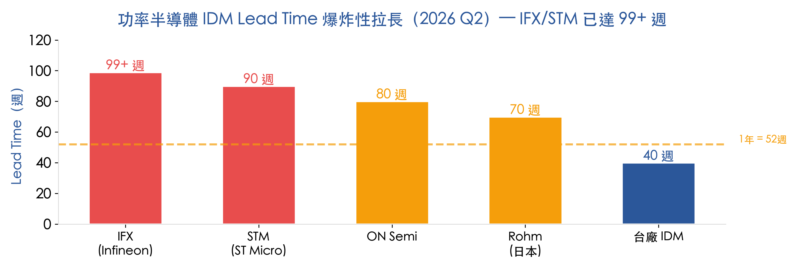
功率半導體缺貨分析 — IDM Lead Time 爆炸
股癌 Podcast EP672
IFX/STM/ON/Rohm 全面拉長至 80-99 週 | 需求驅動，非投機炒作
2026.06.20
缺貨背後的邏輯
IFX/STM：99+ 週（某料號直接標 "99+"）
代表買不到！
需求驅動 vs 投機炒作
AI Rubin 伺服器真實需求驅動
持續性遠強於貴金屬漲價驅動
Global 現象，非單一市場
台廠 IDM 開始受益
下一個驗證點
IDM 廠商何時釋出產能，是投資週期長短的關鍵。6/8吋代工廠解瓶頸能力決定台廠受惠程度
溢價落在哪個環節（IDM vs Fabless vs 代工廠）需持續觀察，現階段 IDM 最確定
股癌 Podcast EP672 — 2026.06.20 投資分析報告
7 / 20

Slide 8
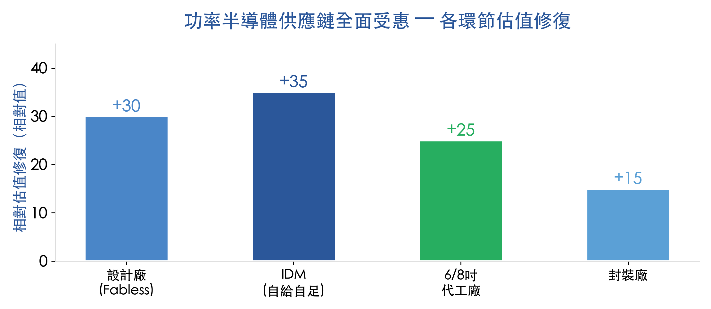
功率半導體供應鏈 — 各環節全面受惠
股癌 Podcast EP672
IDM/Fabless/6吋8吋代工廠 估值修復 | 溢價落在哪裡是關鍵
2026.06.20
供應鏈各環節分析
IDM（自給自足）
掌握產能 = 最穩，IFX/STM最強
Fabless（設計廠）
掌握客戶，需搶代工廠產能
6吋/8吋代工廠
去瓶頸的關鍵，台廠優勢明顯
溢價落在哪個環節？
持續觀察是投資重點
股癌 Podcast EP672 — 2026.06.20 投資分析報告
8 / 20

Slide 9
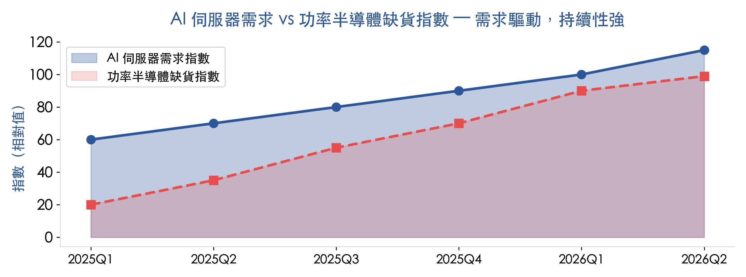
AI 伺服器需求驅動 — Nvidia Rubin 平台拉貨
股癌 Podcast EP672
需求端驅動 vs 投機炒作完全不同 | 消費性/車用仍弱讓 AI 週期更穩
2026.06.20
AI 週期為何走得更穩
Nvidia Rubin 密集拉貨
沒有這些料伺服器拼不出來
消費性 + 車用仍疲弱
反而讓 AI 週期走得更遠
避免所有品類同搶料
台積電就像「限制器」
確保週期走得更穩更長
CSP 不計代價搶料是關鍵支撐
雲端巨頭（CSP）不計代價搶料，確保 AI 伺服器按時交付，訂單能見度高、違約成本高
AI 週期仍在幼年期 — 不要猜幾局下半場，現在連上半場都還沒打完
股癌 Podcast EP672 — 2026.06.20 投資分析報告
9 / 20

Slide 10
03
PART THREE.
產業趨勢 — 被動元件 / 機器人 / 軟硬分化
意外的輪動教訓 | 機器人萌芽期 | 軟體重定位

Slide 11
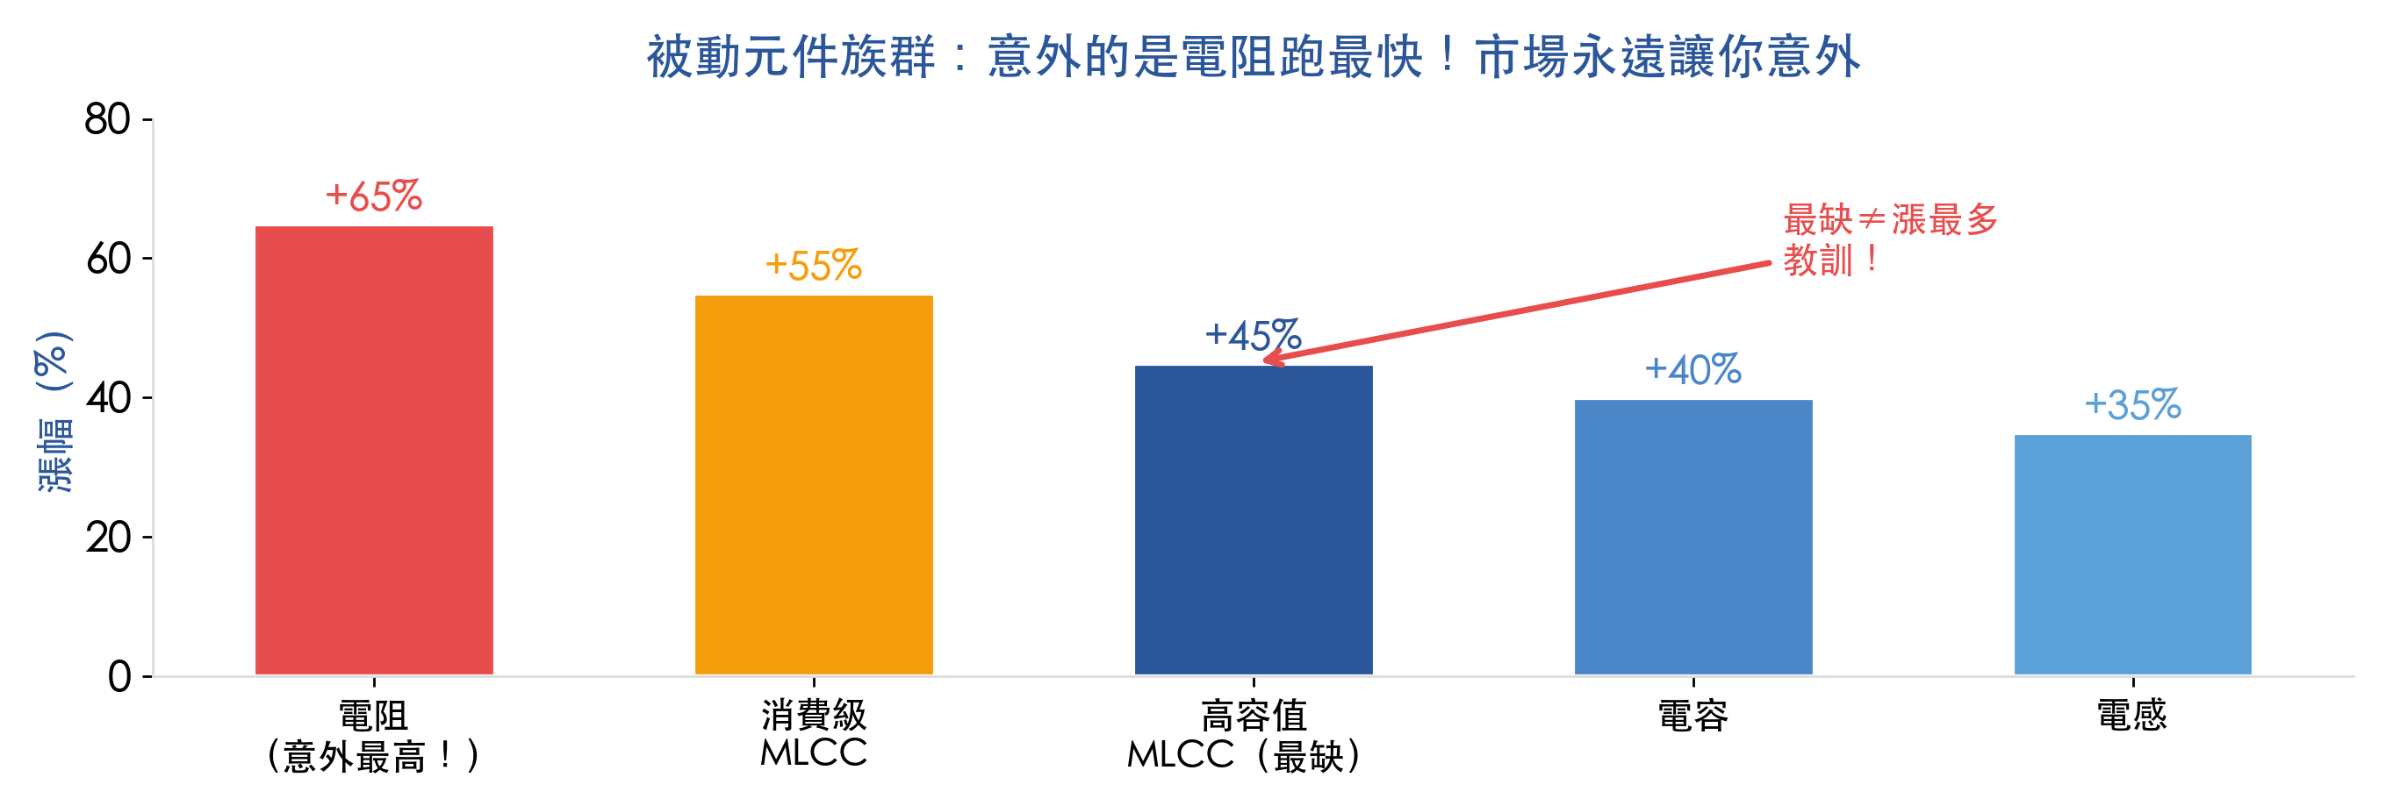
被動元件族群輪動教訓 — 意外的是電阻跑最快
股癌 Podcast EP672
最缺的不一定漲最多 | 排擠效應 | VShard 雙重曝險
2026.06.20
被動元件輪動啟示錄
教訓：最缺 ≠ 漲最多！
電阻（最不被看好）反而噴最凶
排擠效應邏輯
最強料把最高端產能全占走
MLCC 排擠電阻的代工產能
VShard（華新科）特殊之處
被動元件 + 功率半導體雙重曝險
市場永遠讓你意外，不要把話說死
族群輪動：資金從被動元件轉向功率半導體。但 VShard（華新科）同時有兩邊曝險，是特殊的選擇
HBM vs DDR4/DDR5 的故事重演：最高端不是最多漲，排擠效應創造意外贏家
股癌 Podcast EP672 — 2026.06.20 投資分析報告
11 / 20

Slide 12
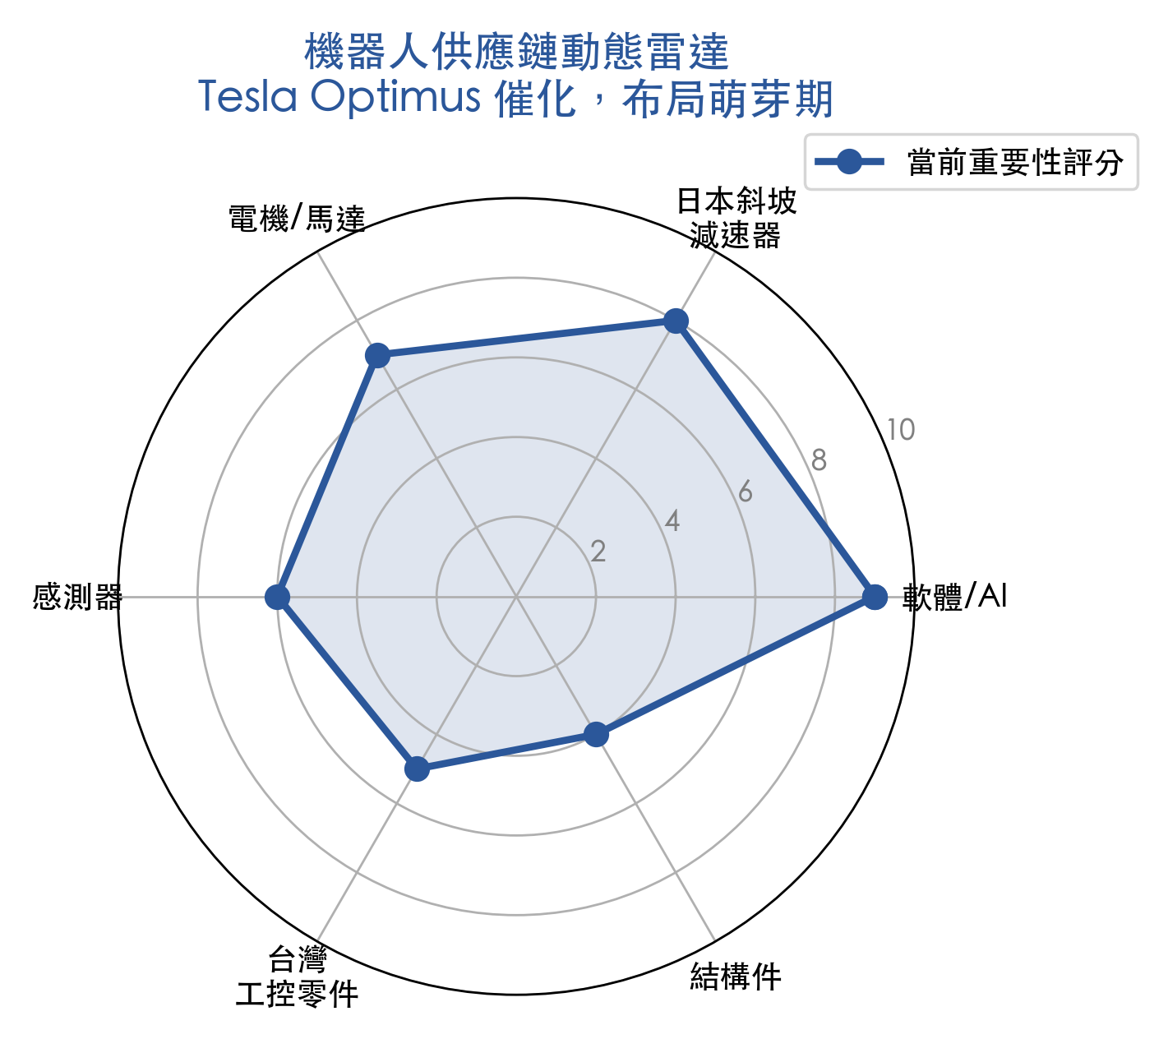
機器人早期布局 — Tesla Optimus 催化萌芽期
股癌 Podcast EP672
工控零組件廠出現低個位數機器人訂單 | 等財報驗證就太晚了
2026.06.20
機器人布局策略
Tesla Optimus 是主要催化劑
工控零組件廠：低個位數機器人訂單占比
重點零組件
日本廠：斜坡減速器（harmonic drive）
電機/馬達、感測器、台灣工控零件
布局策略：不等財報驗證
等財報確認再進場 = 太晚了
現在萌芽期是最好的埋伏點
預計是中大型長期趨勢
軟體/AI 是機器人最重要的靈魂
股癌 Podcast EP672 — 2026.06.20 投資分析報告
12 / 20

Slide 13
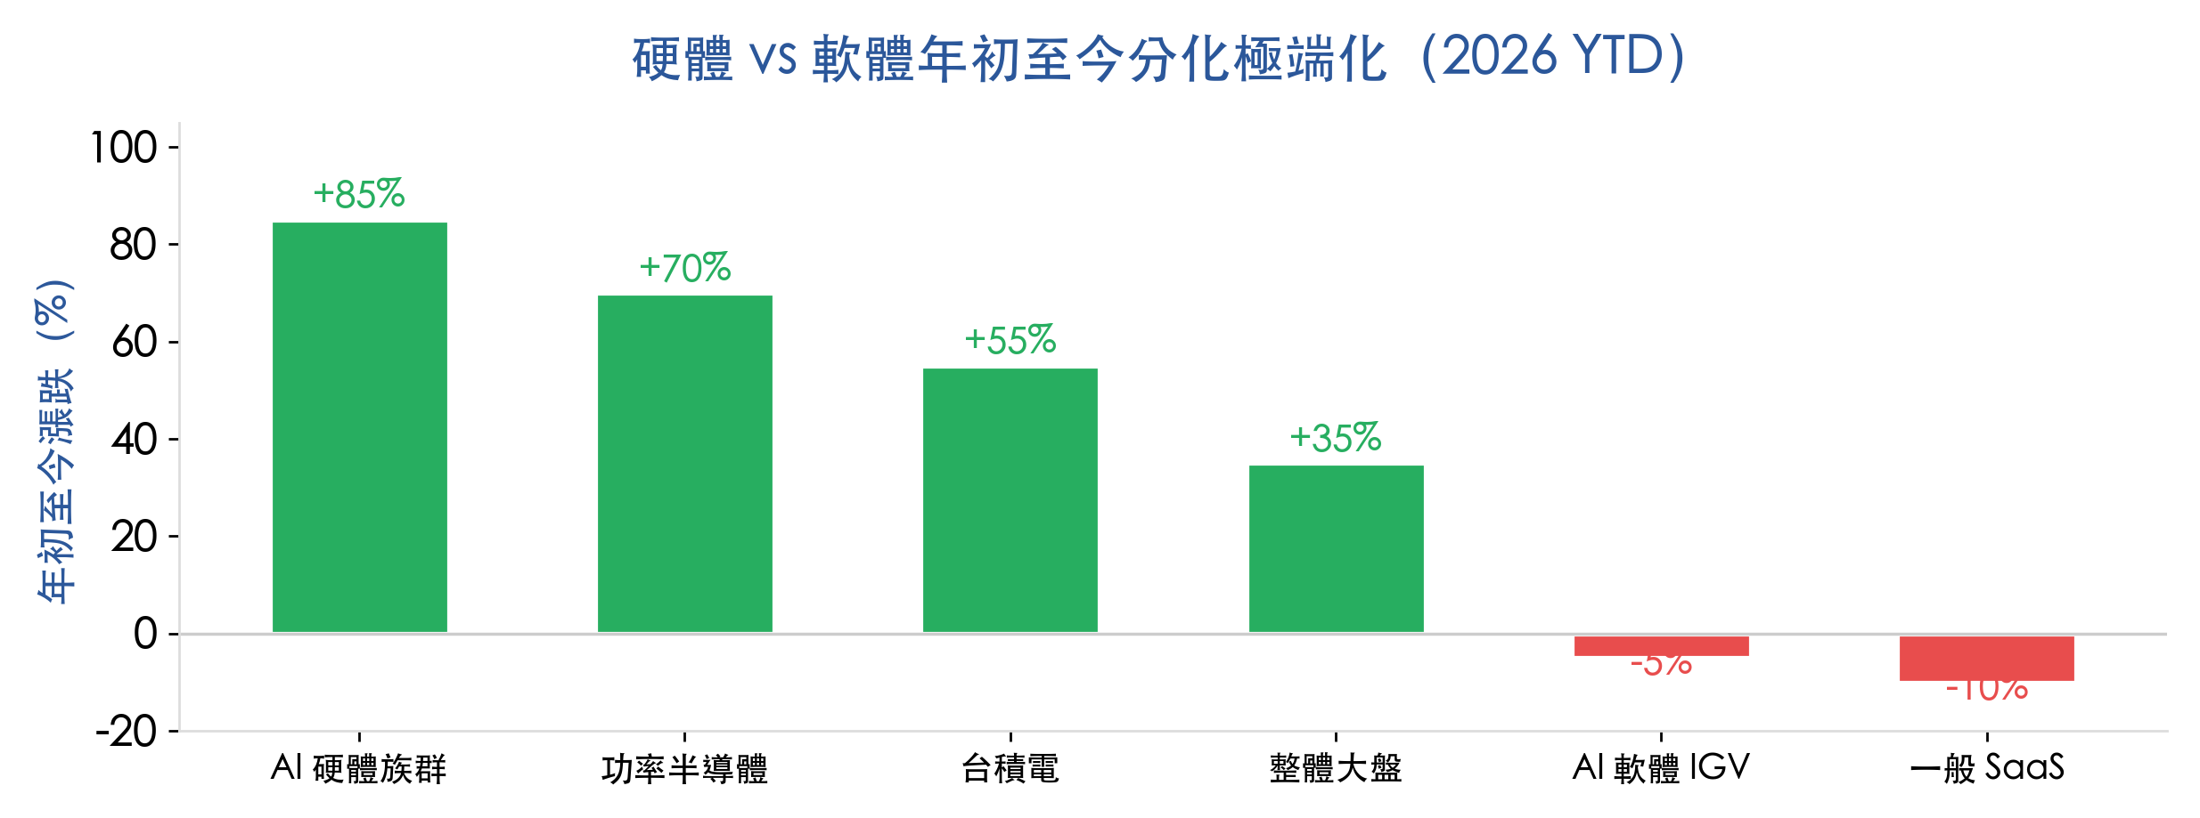
硬體 vs 軟體年初至今分化極端化
股癌 Podcast EP672
軟體 hiring freeze = over-hiring 消化 | AI 讓工程師重定位，非淘汰
2026.06.20
軟硬分化的真正原因
硬體為何強：
AI 基礎建設需求爆發
功率半導體 lead time 99+ 週
軟體為何弱：
Hiring freeze = over-hiring 消化
不是 AI 替代工程師
工程師的未來
AI 讓工程師重定位，TAM 更大
能 harness AI 工具 = 贏家
股癌 Podcast EP672 — 2026.06.20 投資分析報告
13 / 20

Slide 14
04
PART FOUR.
投資策略 — 美股台股推薦
Marvell 三征告捷 | 功率半導體鏈布局 | 族群輪動框架

Slide 15
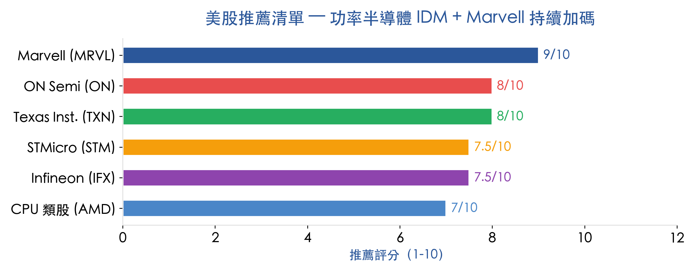
美股推薦清單 — 功率半導體 IDM + Marvell
股癌 Podcast EP672
Marvell 三次進攻終於成功 | IDM lead time 99 週 = 最強基本面支撐
2026.06.20
美股推薦邏輯
Marvell (MRVL)：9/10
AI 定制芯片龍頭，三征告捷
正在持有並加碼
功率半導體 IDM：8/10
ON Semi / TXN / STM / IFX
lead time 99 週 = 最強支撐
CPU 類股（AMD）：7/10
AI 算力需求持續帶動
策略：族群確認後，逢回機會
股癌 Podcast EP672 — 2026.06.20 投資分析報告
15 / 20

Slide 16
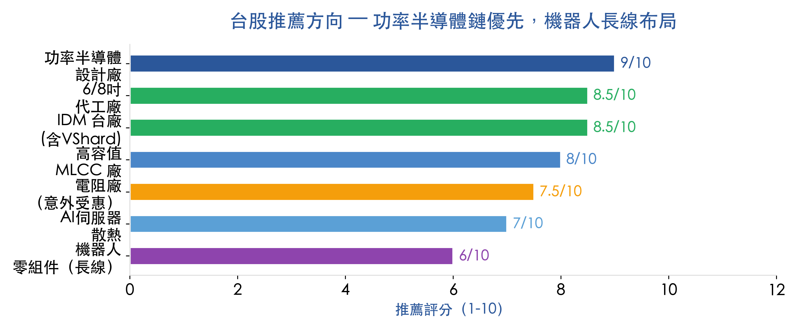
台股推薦方向 — 功率半導體鏈優先，機器人長線布局
股癌 Podcast EP672
VShard 雙重曝險 | 6/8吋代工廠是瓶頸解方 | 機器人萌芽埋伏
2026.06.20
台股推薦邏輯
功率半導體設計廠：9/10
受惠 IDM 二公效應，台廠接單
VShard（華新科）：8.5/10
被動元件 + 功率半導體雙重曝險
6/8吋代工廠：8.5/10
解決瓶頸的關鍵玩家
機器人零組件：6/10（長線）
現在埋伏，等財報逐步驗證
股癌 Podcast EP672 — 2026.06.20 投資分析報告
16 / 20

Slide 17
05
PART FIVE.
投資策略總結 — 2026.06.20 操作建議
功率半導體主線配置 | 族群輪動框架 | 風險評估

Slide 18
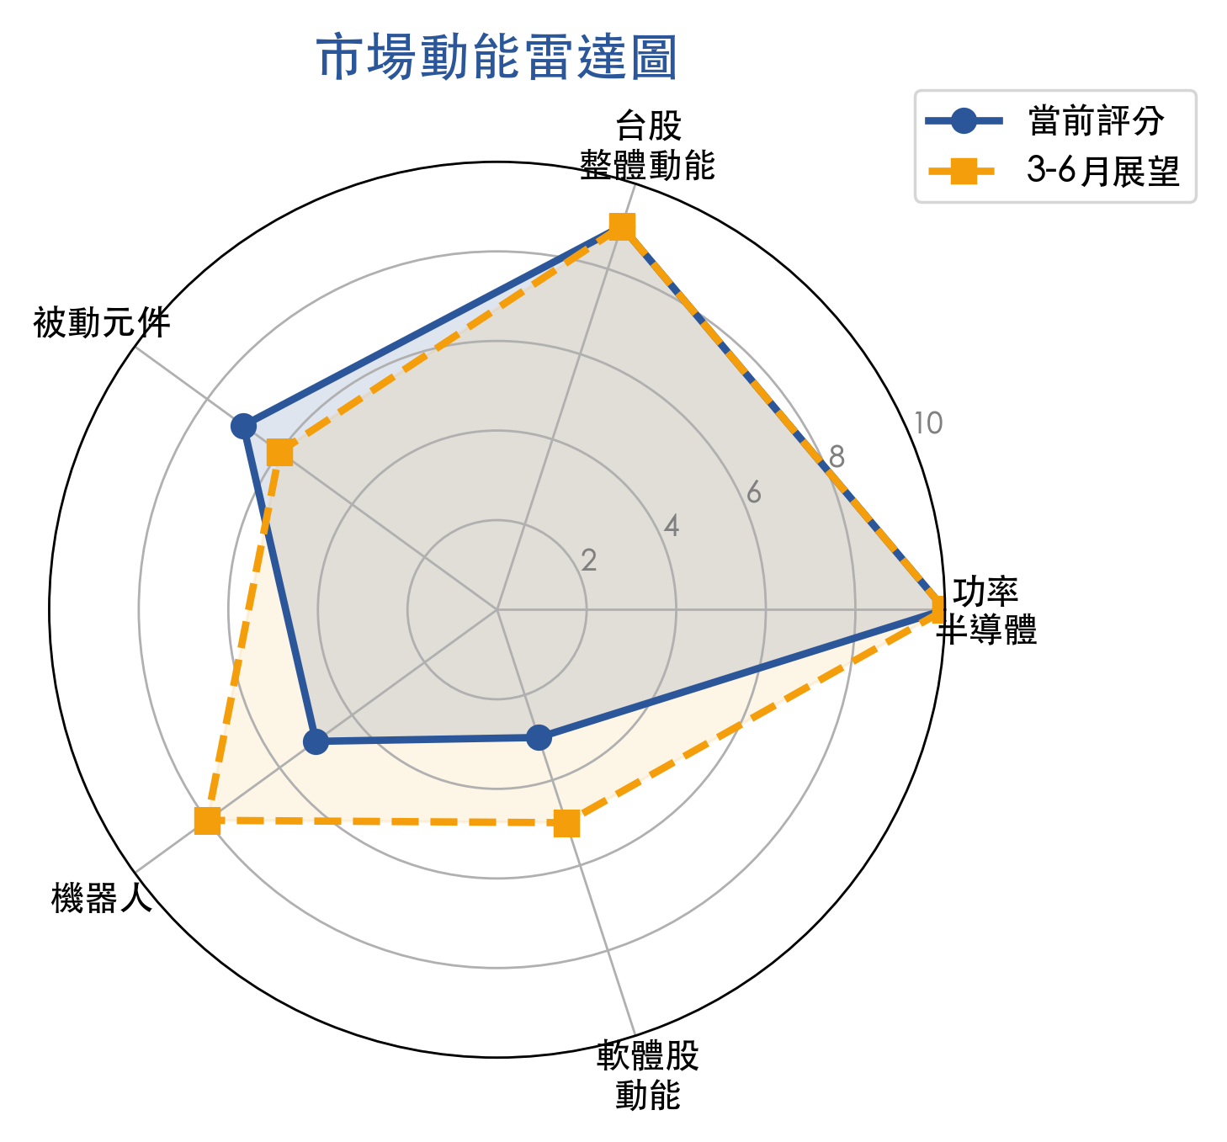
產業動能雷達 & 配置建議
股癌 Podcast EP672
功率半導體 10 分滿分 | 機器人未來評分持續提升 | 現金等機器人確認
2026.06.20
積極型配置建議
功率半導體鏈 40%（主線確認，IDM/代工/Fabless）
AI 伺服器/台積電 25%（Rubin 需求確認）
機器人長線布局 10%（萌芽期先埋伏）
現金 25%（等機器人題材確認）
穩健型配置建議
現金 40%（等機器人確認後再加碼）
台積電/大型權值 30%（AI 主線確定）
防禦科技ETF 20%（降低個股集中風險）
機器人長線 10%（少量先布局）
注意：功率半導體族群籌碼擁擠時要減碼
股癌 Podcast EP672 — 2026.06.20 投資分析報告
18 / 20

Slide 19
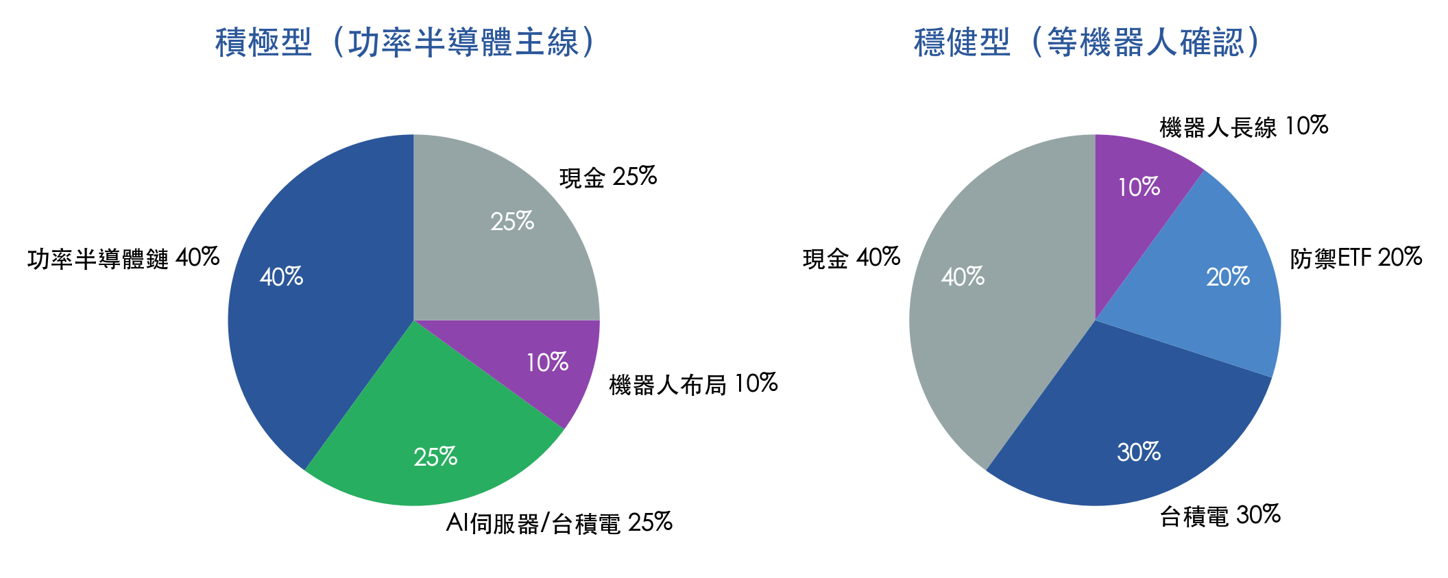
資產配置圖解 & 後市觀察重點
股癌 Podcast EP672
2026.06.20 — 功率半導體主線確立，機器人萌芽布局期
2026.06.20
後市觀察重點
1. IDM 廠商財報電話會議
下一季更新是最大驗證點
2. 6/8吋代工廠產能釋出
解瓶頸是台廠受惠關鍵
3. 功率半導體籌碼擁擠
當前族群是否已過熱
4. 機器人占比何時提升
工控廠商占比出現明顯提升
5. 消費性/車用需求是否回升
回升 = AI 週期加速縮短風險
核心策略總結
功率半導體超級週期確認，IDM lead time 99+ 週是最強基本面支撐；台股創新高是市場健康的表現
機器人萌芽期先布局，不要等財報驗證；Marvell 三征告捷，AI 定制芯片主線持續
股癌 Podcast EP672 — 2026.06.20 投資分析報告
19 / 20

Slide 20
2026.06.20 股癌 EP672 重點回顧 & 後市展望
本集五大重點回顧
1. 台股再創歷史新高：整體市場多頭，手上持股弱不等於市場弱，需區分族群邏輯，功率半導體接棒
2. 功率半導體超級週期：IFX/STM/ON/Rohm lead time 99+ 週，需求驅動持續性遠強於投機炒作
3. 被動元件輪動教訓：最缺的不一定漲最多，電阻意外跑最快，市場永遠讓你意外不要把話說死
4. 機器人萌芽布局：Tesla Optimus 催化，工控零組件廠開始出現機器人訂單，現在進場是最佳時機
5. 美股 Marvell 三征告捷：AI 定制芯片龍頭持續加碼，功率半導體 IDM 全面表態，是 global 現象
後市展望
功率半導體週期驗證重點：IDM 廠商下一輪電話會議更新，6/8吋代工廠能否接單是解套關鍵
機器人題材什麼時候進入財報驗證期；消費性/車用起來會縮短 AI 週期，是週期風險需追蹤
AI 仍在幼年期，不要猜幾局下半場，台股功率半導體族群籌碼擁擠程度需持續監控
資料來源：股癌 Podcast EP672 | 分析日期：2026-06-20 | 本報告僅供參考，非投資建議

